Slide 1

数学建模
浙江大学数学系 谈之奕
tanzy@zju.edu.cn

Slide 2
运筹与统计
运筹学概说

Slide 3
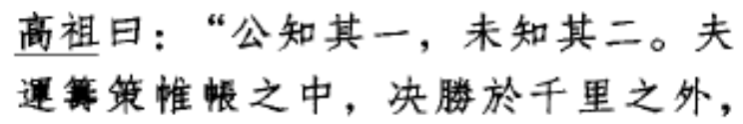
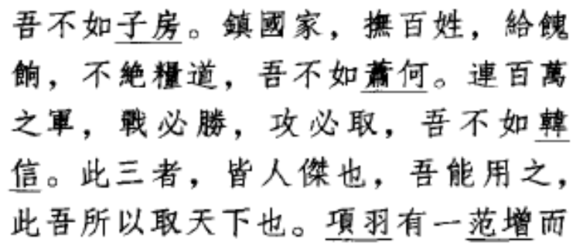
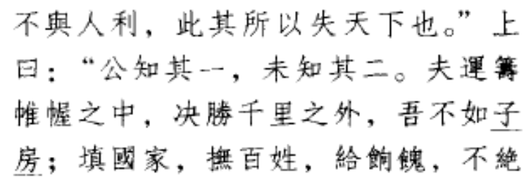
运筹学
主要研究经济、管理与军事活动中能用数量来表达的有关应用、筹划与决策等方面的问题。它根据问题的要求，通过数学的分析与运算，作出综合性的、合理的安排，以便较经济、较有效地使用人力、物力 ——《辞海》
——《史记•高祖本纪》
——《汉书•高帝纪》

Slide 4
Operations Research
Operations research attempts to provide those who manage organized systems with an objective and quantitative basis for decision
It is normally carried out by teams of scientists and engineers drawn from a variety of disciplines
It focuses on the performance of organized systems taken as a whole rather than on their parts taken separately
Usually concerned with systems in which human behaviour plays an important part
Operations research was originally concerned with improving the operations of existing systems rather than developing new ones

Slide 5
起源
优化问题的理论与方法
  Fermat定理（1637）
  求方程近似解的Newton法（1665）
  Lagrange乘子法（1788）
  线性不等式组（Fourier， 1826）
  最速下降法（Cauthy，1847）
  Farkas引理 （1902）
应用问题的建模与求解
  科学管理（Taylor，Gantt等，二十世纪初）
  电话系统（Erlang，1909）
  Lanchester方程（1916）

Slide 6
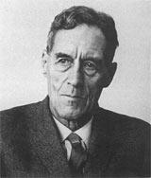
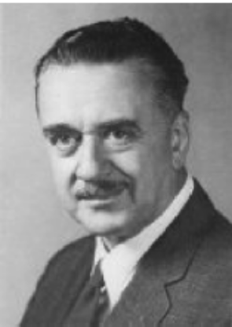
诞生
第二次世界大战期间，英、美等国在运用科技指导作战的实践中认识到优化决策的作用和意义，推动运筹学发展为一个独立学科
  Blackett领导的多学科团队Blackett Circus对英国空军雷达系统的决策支持
  Morse参与的美国海军反潜作战的巨大胜利
Patrick Maynard Stuart Blackett
（1897－1974）
英国物理学家、运筹学家
1948年诺贝尔物理学奖得主
Philip McCord Morse
（1903－1985）
美国物理学家、运筹学家

Slide 7
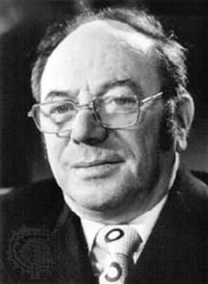
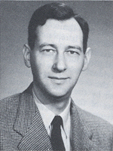
诞生
自二十世纪三十年代起，Kantorovich开始研究计划经济体系中的数学问题，1939年出版的《Mathematical Method of Production Planning and Organization 》一书中给出了众多实际问题的线性规划模型
二十世纪四十年代，Koopmans在对商船调度的研究中提出了运输问题及其它资源配置问题的线性规划模型
Leonid Vitaliyevich Kantorovich
(1912-1986)
苏联数学家、经济学家
Tjalling Charles Koopmans
(1910-1985)
美国经济学家
1975年Nobel经济学奖得主

Slide 8
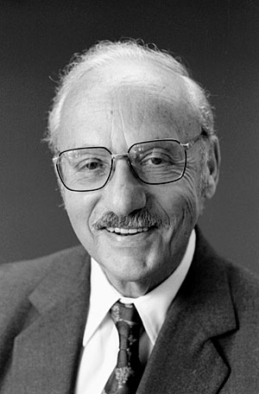
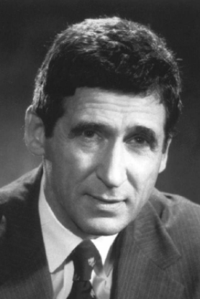
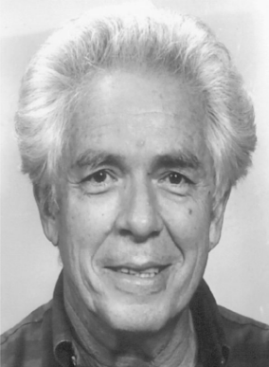
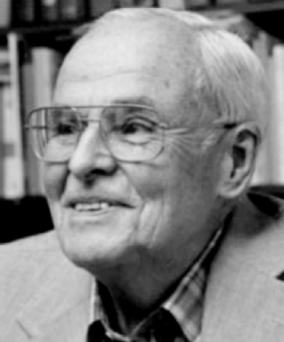
发展
1947年，Dantzig提出了一般线性规划模型及其求解方法——单纯形法
1951年，Kuhn和Tucker给出了刻划非线性规划最优解性质的Karush–Kuhn–Tucker条件
1958年，Gomory给出了求解整数线性规划的割平面法
左：George Bernard Dantzig
(1914-2005)
右： Ralph Edward Gomory
(1929- )
左：Harold William Kuhn
(1925- )
右：Albert William Tucker
(1905－1995)

Slide 9
研究内容与主要分支
研究内容
  优化理论
  应用问题
  实际案例
主要分支
  数学规划（Mathematical Programming）
    线性规划（Linear Programming）
    非线性规划（Nonlinear Programming）
    整数规划（Integer Programming）
    多目标规划（Multiobjective Programming）
  组合优化（Combinatorial Optimization）
  随机运筹
    排队论（Queuing Theory）
    可靠性理论（Reliability Theory）
    库存论（Inventory theory）
  博弈论（Game Theory）与决策理论（Decision Theory）

Slide 10
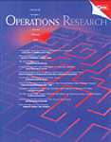
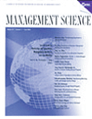

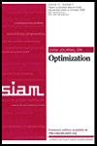


学会与期刊
1952年美国成立了世界上第一个运筹学会ORSA ，1995年，ORSA与美国管理学会（TIMS）合并成立INFORMS（Institute for Operations Research and the Management Sciences）。其它有影响的学会有The Mathematical Optimization Society（MOS）等
https://www.informs.org/
http://www.mathopt.org/

Slide 11
谢 谢

